Slide 1
DENE-YAP TÜRKİYE
Yazılım Teknolojileri Dersi
Hafta 10
Fonksiyonlar ve Sınıf Dosyaları

Slide 2
Haftanın Amacı
Bu haftanın amacı yapıcı, yıkıcı ve sabit fonksiyonları kullanmak, sınıf dosyaları ile büyük boyutlu projeler hazırlamayı anlamaktır.
K1. Yapıcı ve yıkıcı fonksiyon arasındaki farkı ayırt eder.
K2. Yapıcı fonksiyonları kullanarak program geliştirir.
K3. Yıkıcı fonksiyonları kullanarak program geliştirir.

Slide 3
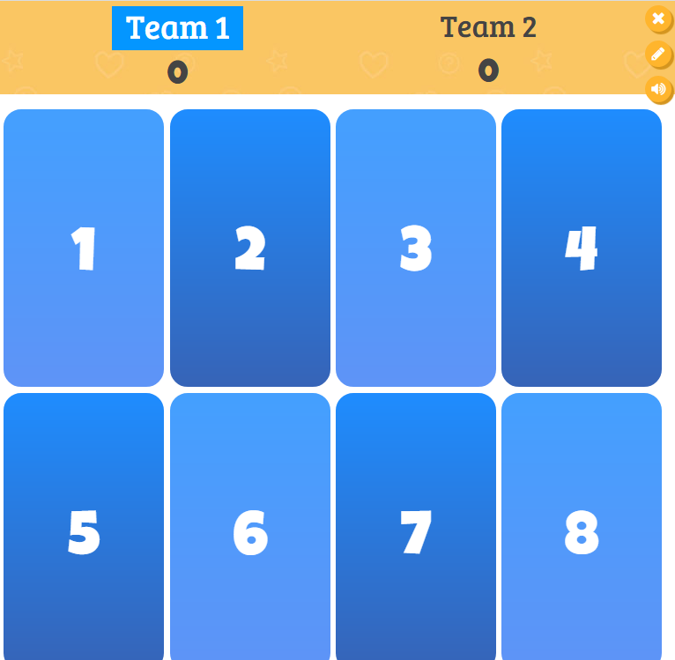
Oyun Oynayalım: Yarış Benimle!
Talimatlar:
Oyun iki grupla oynanır.
Gruplar sırayla bir kart numarası seçer. (Grup üyelerinden sohbette yazan ilk numara grup kartı olarak seçilir.)
Görev kartı açılır ve grup yanıtı üyelerden toplanan anket ile alınır.
Oyunda “Check” butonu tıklanarak grup yanıtı kontrol edilir.
Yanıt doğru ise, “Okay!” değilse, “Oops!” tıklanır.
Böylece grup puan kaybeder, kazanır ya da karşı gruba puan kazandırır.
https://www.baamboozle.com/classic/556028

Slide 4
Yapıcı Fonksiyonlar (Constructors) | Yıkıcı Fonksiyonlar (Destructors)
Sınıftan bir nesne oluşturulduğu anda otomatik çalışır. | Nesne kullanımı bittiği zaman temizle görevi için son olarak çalışır.
Her zaman sınıfla aynı isimdedir. | Her zaman sınıfla aynı isimdedir.
int, void vb. herhangi bir dönüş tipi alamaz. | int, void vb. herhangi bir dönüş tipi alamaz.

Slide 5
DİKKAT!
Hem yapıcı hem de yıkıcı fonksiyonlar diğer fonksiyonlar gibi tanımlanır ve uygulanır.
Sınıf içinde eş zamanlı olarak tanımlamaları yapılacaksa yandaki gibi sözdizimi kullanılır.
class SınıfAdı
{
SınıfAdi (parametre listesi){
yapıcı fonksiyon gövdesi
}
~SınıfAdi (){
yıkıcı fonksiyon gövdesi
}
};

Slide 6
DİKKAT!
Yapıcı ve yıkıcı fonksiyonların tanımlamaları daha sonra yapılacaksa yandaki sözdizimi kullanılır.
class SınıfAdı
{
SınıfAdi (parametre listesi);
~SınıfAdi ();
};
SınıfAdı::SınıfAdi (parametre listesi){
yapıcı fonksiyon gövdesi
}
SınıfAdı::~SınıfAdi (){
yıkıcı fonksiyon gövdesi
}

Slide 7
class Ceptelefonu
{
public:
char model[30];
float fiyat;
bool aramaDurum;
bool mesajDurum;
void arama();
void mesaj_gonder();
Ceptelefonu(){
aramaDurum = false;
mesajDurum = false;
}
~Ceptelefonu(){
cout << "Nesne yok edildi." << endl;
}
};
DİKKAT!
Yapıcı fonksiyonun parametre alabileceğine dikkat ediniz. Parametre alabilen bir kurucu fonksiyon oluşturursanız, sınıfın kullanımı sırasında nesne oluştururken bu parametreler için değerler sağlanmalıdır.
Diğer taraftan, yıkıcı fonksiyonlar parametre alamaz. Otomatik olarak çağrıldığından, kullanıcının bağımsız değişken sağlama şansı yoktur.

Slide 8
Kod Satırlarını Tamamla!
Eksik satırları bulunan kod satırlarını birlikte tamamlayınız. Grup yanıtınızın ekran görüntüsünü dijital panoya gönderiniz.
Grup Çalışması
Süre: 15 dk.

Slide 9
EL KALDIR :)
Kırmızı ve Mavi takım olarak ikiye ayrılalım.
1. görev için çalışma odalarına dağılın. (Süre 10 dk.) Grup lideri seçmeyi unutmayın.
Ana odaya döndüğünüzde talimatımı bekleyin. Herkes geldiğinde “Görevi tamamlayan grup el kaldırın” diyeceğim.
Tüm takım arkadaşlarınızın kullanıcı durumunu “el kaldır” olarak değiştirmesi ve bunu diğer takımdan daha hızlı yapmanız size puan kazandıracaktır.

Slide 10
EL KALDIR : GÖREV 1
“Ogrenci” isimli bir sınıf tanımlayarak, bu sınıfta iki öğrenci nesnesi oluşturmak istenmektedir. Sınıf tanımı içerisinde öğrenci numarası, ad ve soyad üyeleri tutulacaktır. Sınıf içerisinde ana fonksiyondan gelen bilgileri atamak için “deger_ata” ve atanan bilgileri göstermek için de “goster” isimli fonksiyon oluşturulması istenmektedir.
Ana fonksiyonda iki öğrenci nesnesi tanımlayarak “deger_ata” fonksiyonu ile iki adet öğrenci bilgisini gönderin ve “goster” fonksyionu kullanarak da öğrenci bilgilerini ekrana yazdırınız.

Slide 11
EL KALDIR : GÖREV 2
“Ceptelefonu” isimli bir sınıf tanımlayarak, bu sınıfta iki cep telefonu nesnesi oluşturmak istenmektedir. Sınıf tanımı içerisinde marka, model, fiyat, arama durum ve mesaj durum üyeleri tanımlanacaktır. Arama durum ve mesaj durum değişkenleri bool olarak tanımlanacaktır.
Sınıf içerisinde ana fonksiyondan gelen fiyat bilgisini atamak için bir yapıcı fonksiyon tanımlayınız. Sınıf içerisinde tanımlayacağınız “arama” ve “mesaj” isimli iki fonksiyon ile cep telefonu arama ve mesaj durumu bilgisini ekrana yazdırınız.. Ana fonksiyonda iki cep telefonu nesnesi tanımlayarak ürün fiyatlarını ekrana yazdırınız.

Slide 12
EL KALDIR : GÖREV 3
Oda sınıfına ait tasarladığınız bir suit odanın ölçü bilgilerini kullanıcıdan alarak suit odanın alan ve hacmini hesaplayan programı yazınız. Program içerisinde tanımlayacağınız Oda sınıfının uzunluk, genişlik ve yükseklik isimli üyeleri olacaktır.
Sınıf içerisinde tanımlayacağınız “veriAl” fonksiyonu ile ana fonksiyondan gelen verileri alacaksınız. Sınıf içerisinde yazacağınız “alanHesapla” fonksiyonu ile alanı, “hacimHesapla” fonksiyonu ile hacmi hesaplayınız. Ana fonksiyonda bir adet Oda nesnesi oluşturarak uzunluk, genişlik ve yükseklik bilgilerini “veriAl” fonksiyonunu çağırarak atayınız. Daha sonra odanın alanını ve hacmini ekrana yazdırınız.

